Slide 1
Kościół p.w. Wniebowzięcia Najświętszej Marii Panny Praszka
Moja parafia

Slide 2
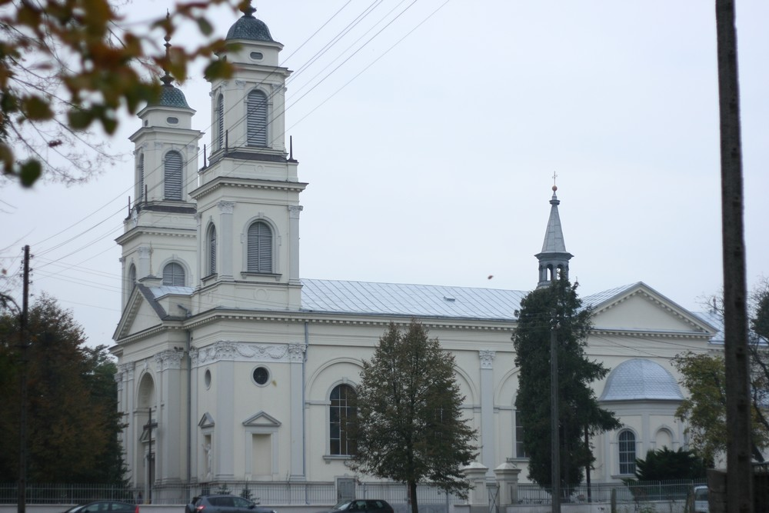
Kościół pod wezwaniem Wniebowzięcia Najświętszej Maryi Panny

Slide 3
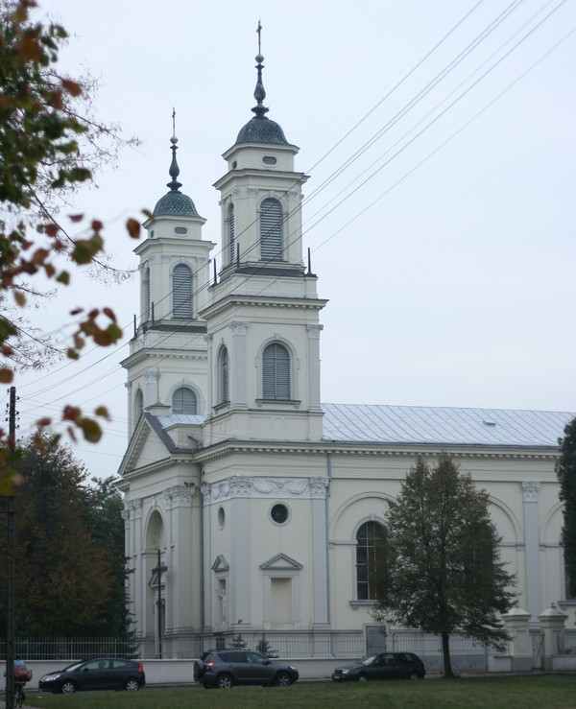
ul. Parafialna 1
46-320 PRASZKA
tel. 0-34 359-10-41, wik. 258-86-46
- Proboszczem w kościele p.w. Wniebowzięcia Najświętszej Maryi Panny jest Ks. Ireneusz Władysław Skrobot
- Wikariuszem jest Ks. Tomasz Krzysztof Krawczyk.
Odpusty :
1. Wniebowzięcia Najświętszej Maryi Panny - 15 sierpnia
2. NMP Różańcowej - I niedziela października
3. św. Walentego - 14 lutego

Slide 4
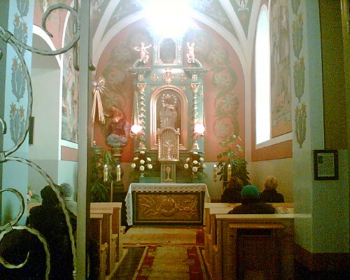
W kościele pod wezwaniem Wniebowzięcia Najświętszej Maryi Panny znajduje się : Kaplica Wieczystej Adoracji Najświętszego Sakramentu

Slide 5
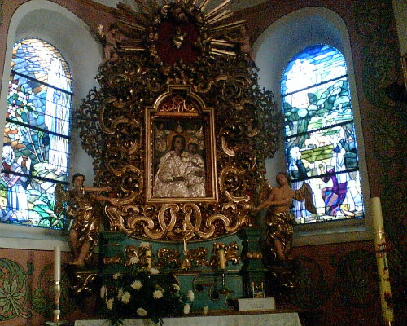
Kaplica Matki Bożej Różańcowej

Slide 6
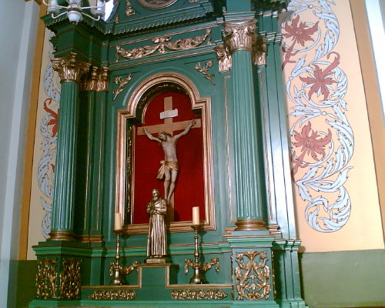
Ołtarz św. Ojca Pio

Slide 7
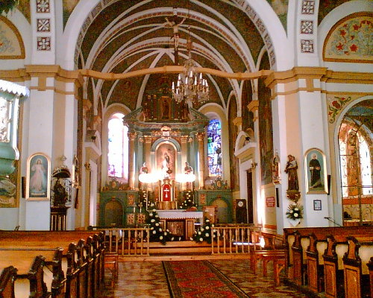
Prezbiterium, widok z połowy głównej nawy

Slide 8
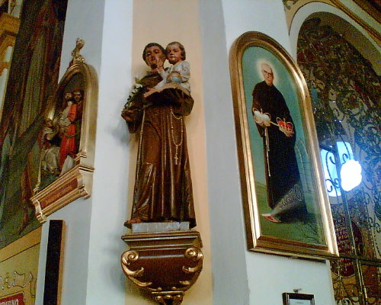
Figura św. Franciszka

Slide 9
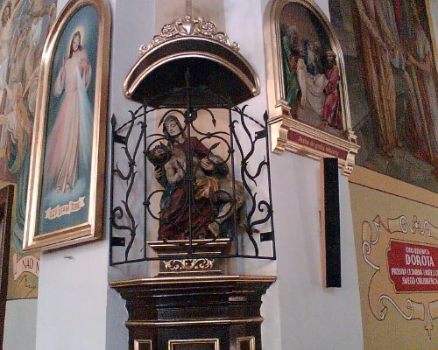
Największy skarb, kościoła: Pieta mająca ok.200lat

Slide 10
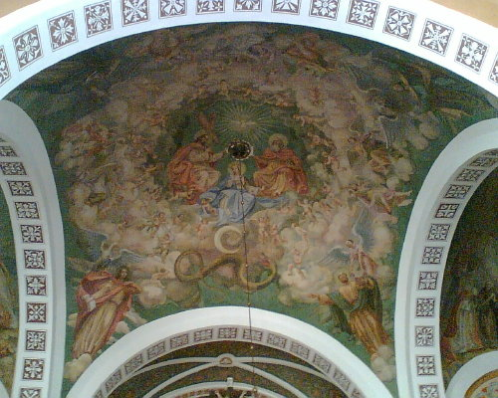
Malowidło na sklepieniu głównej nawy. Przedstawia niebo, a po rogach widocznych jest 4 ewangelistów. Malowidło było częściowo odnowione (zszedł wizerunek jednego z ewangelistów), renowacji wymaga pozostała część malowidła

Slide 11
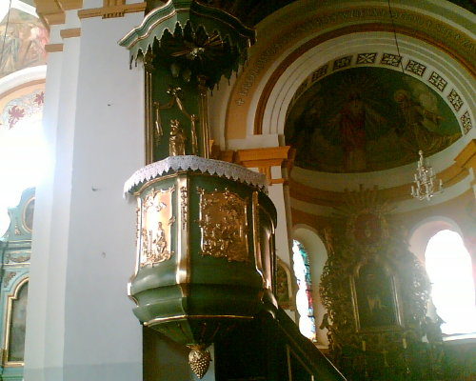
Piękna, drewniana ambona

Slide 12
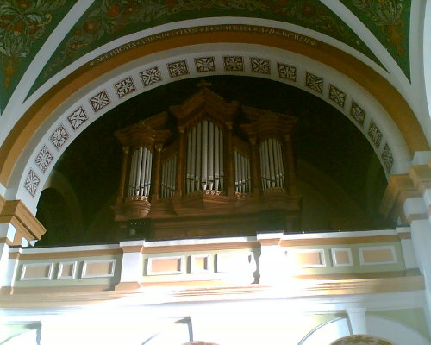
Prospekt organowy. Organy te posiadają 120 tonów, pełen remont zakończono 10lat temu. Mają zainstalowany silnik elektryczny nadmuchujący miechy

Slide 13
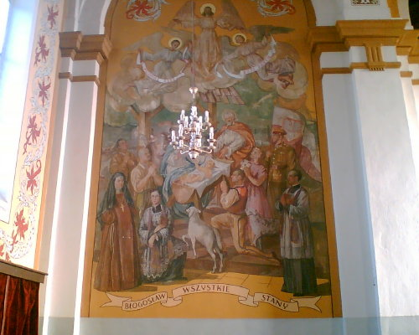
Malowidło w prawej nawie bocznej

Slide 14
Wykonali:
Uczestnicy projektu NTUE

